Slide 1

Pflichtenheft zum UnivIS 2.0 der 12.11.2012 Hamann, Hindelang, Kupfer, Serno, Stadler

Slide 2
Agenda
Zielbestimmung und Produkteinsatz – Mario
2
3
4
5
6
7
1
Produkt- und Entwicklungsumgebung - Denis
Produktdaten und –leistungen –Denis & Hannes
Produktfunktionen und Nutzungsoberfläche – Hannes & Anna
Qualitätsbestimmungen und Testszenarien - Christian
Projektplan und Kostenvoranschlag –Christian, Mario
Innensicht des Projekts -Anna

Slide 3
Zielbestimmung
Musskriterien (/Z10/-/Z100/):
Lehrveranstaltungen, Raumdaten, Benutzerdaten verwalten
Raumbedarf der Lehrstühle und Raumplanung durch die Hausverwaltung koordinieren
Wochenpläne für Studenten, Dozenten und Lehrstühle erstellen
Erweiterbarkeit um alle Universitäts-Standorte & Fakultäten
Überblick über aktuell laufende und demnächst startende Lehrveranstaltungen
Wunschkriterien (/ZW10-ZW20/):
personalisierter und manuell zu bearbeitender Live-Ticker
Abgrenzungskriterien (/ZA10-ZA20/):
Kein hochschulweiter Einsatz, nur Erba
Kein Zugriff auf das System via Internet vom Heimrechner der Nutzer

Slide 4
Produkteinsatz
Anwendungsbereiche (/P10/):
Intern an der Universität Bamberg
am Standort Erba
Zielgruppen (/P20/):
Hausverwaltung, Lehrstuhlmitarbeiter, Studenten
Betriebsbedingungen (/P30/-/P60/):
Ausführung auf Clients der Hausverwaltung, Lehrstühle und PC-Pools
Kommunikation über eine gemeinsame Datenbasis
(PostgreSQL-Server).
Betriebszeit: Mo.-Sa. 08:00-20:00 Uhr
Überwachung am Anfang jeden Semesters

Slide 5







Produkt- und Entwicklungsumgebung
Software – Entwicklung:
Laufzeitumgebung: Java JVM – JRE Version 7.0 (inkl. Systempfade)
Datenbank: PostgreSQL 9.2.1. (Clients auf Whitelist)
Betriebssystem: Windows 7 Professional (inkl. Updates)
Software – Produkt:
Windows-Shell
Programmierung:
Eclipse 4.2 (Window Builder)
Organisation: LaTeX, MS Project, Dropbox
JAVA JDK Version 7.0 & Java Code Conventions (Sun)
Kommunikation/Teamarbeit: TortoiseSVN 1.7.10 & Skype
Hardware
IBM kompatibler PC (CPU: 1Ghz, RAM: 1GB, HDD: 100MB)
Netzwerkanschluss
Peripherie: Maus & Tastatur

Slide 6


Produkt- und Entwicklungsumgebung
Orgware
Seitens der Universität:
Entwicklung anhand des Wasserfallmodells
Informationspflicht (auch von Experten für spezifische Fragen) → ständiger Dialog
Datenbankservers
Benutzerhandbücher in elektronischer Form
Sonstige Daten einpflegen
Seitens der SF GmbH:
Produkt-Schnittstellen
Keine Schnittstelle zwischen den einzelnen ausgeführten Instanzen
Datenaustausch über Datenbank
Zugriffmöglichkeit per Web&
Zukünftige Entwicklungen
Standortausweitung
Webzugriff & mobile Geräte
durch entsprechende Dokumentation des Quellcodes

Slide 7
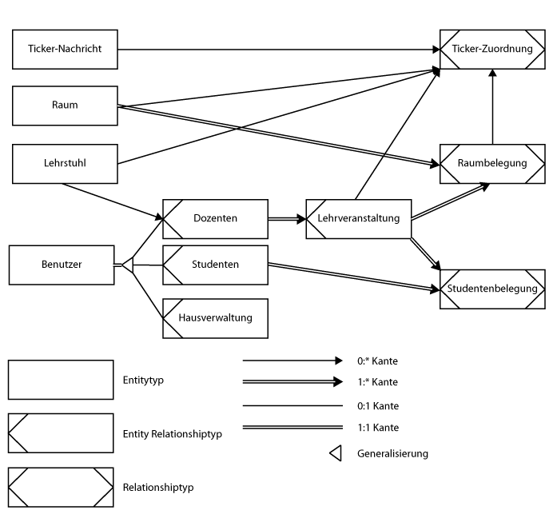
Produktdaten: Datenbank-Schema (als SERM)
/DW80/
/DW90/
/D10/
/D20/
/D60/
/D31/
/D50/
/D30/
/DW70/

Slide 8
Produktleistungen (/L10/-/L70/)
Allgemeine Leistungen
Authentifizierung
Flüssige Bedienung (im Mittel alle Aktionen unter 3 Sekunden)
Aussagekräftige Fehlermeldungen
Technische Leistungen
Realisierung mittels Java
Persistente Speicherung wo nötig (PostgreSQL)
Modularer Programmaufbau nach einem 3-Schichten-Modell (ADK), wobei die GUI Implementierung sich nach dem MVC-Konzept richtet
Siehe nächste Folie

Slide 9
Produktleistungen (/L40/)
V
V
V
V
V
K
V
V
V
V
V
V
V
C
C
C
C
C
C
C
C
A
C
M
M
M
M
M
M
M
M
M
S
S
S
S
S
D
D
D
D
D
D
D
D
D
Studentenprofil
Raumplan
Verwaltung
Stundenplan
Dozenten
Core GUI
View-Klasse
V
C
Controller-Klasse
M
Model-Klasse
S
Service-Klasse
D
Daten(Objekt/Bank)-Klasse

Slide 10

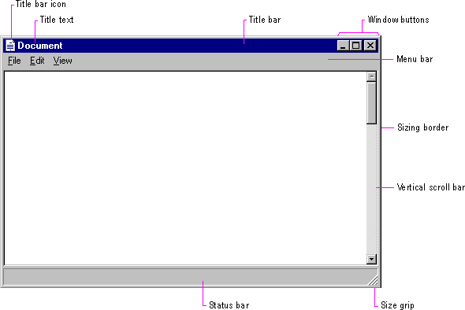


Benutzeroberfläche
Bildschirmlayout, Drucklayout, Tastaturbelegung /B10-B81/:
Orientierung: Windows-Gestaltungs-Regelwerk für Fensterlayout, Dialogstruktur und Mausbedienung:
Übersichtlichte Gestaltung & intuitive Nutzung
Anpassungsfähigkeit an die Fenstergröße
Startseite mit Suchmaske, weiter Funktionen via Tabs
Bedienung mittels Maus und Tastatur (Standard Windows Funktionen)
Evtl. mögliche Wunschbelegungen für die Tastatur
Passwortschutz für sämtliche Bearbeitungen
Stundenplan kann in einem PDF-Format gespeichert und in Din-A4 Größe gedruckt werden

Slide 11
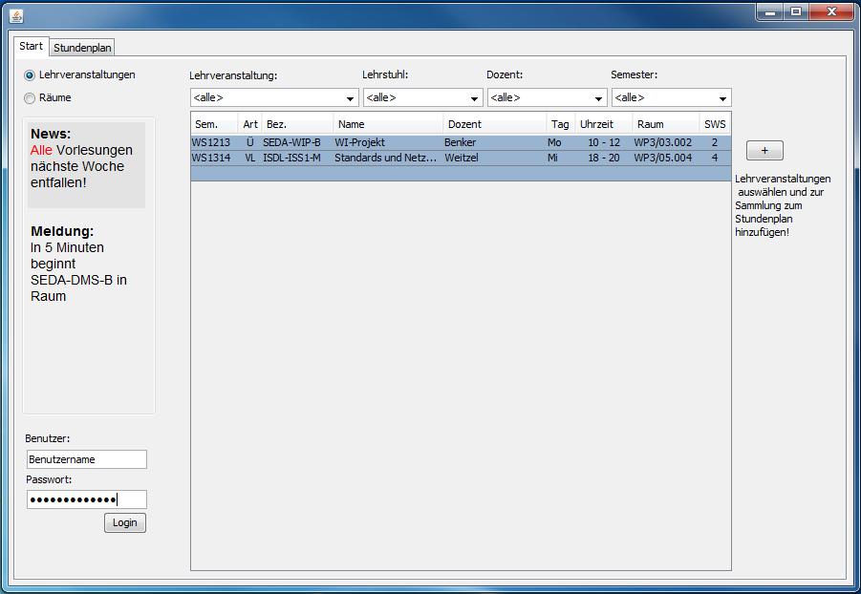
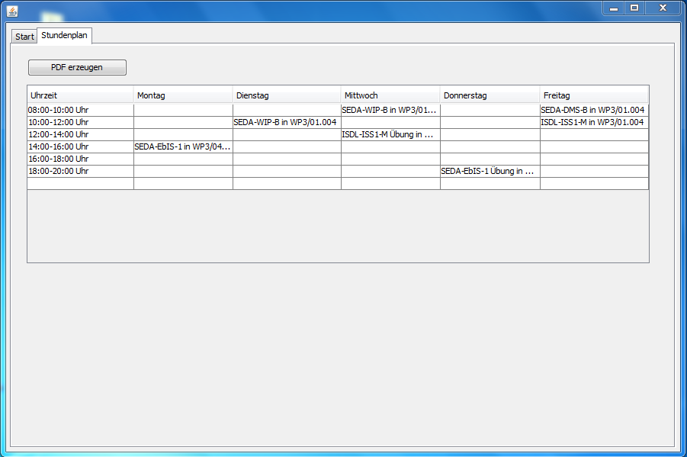
Anforderungen an die Benutzeroberfläche
Dialogstruktur /B90-B91/:
ISO 9241-10 von 1996 bzgl. ergonomischen Anforderungen für Bürotätigkeiten
Verschiedene Rollen und Funktionen:
UnivIS 2.0
/F60/
/F100/
/F110/
UnivIS 2.0
/F130/
/F01/
/FW61/

Slide 12
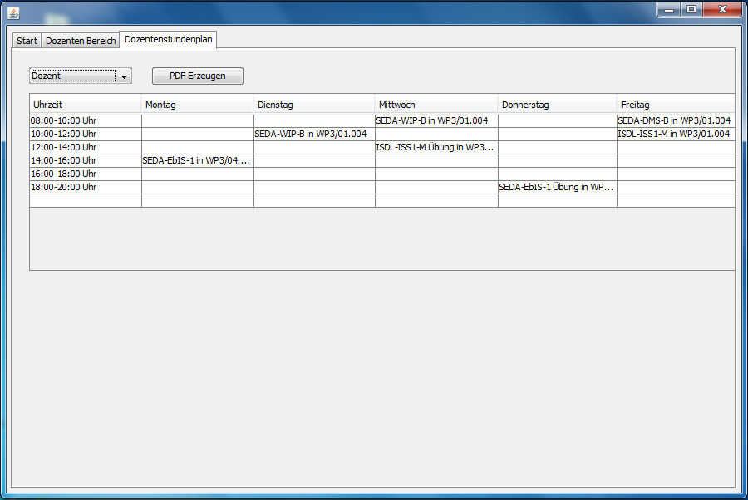
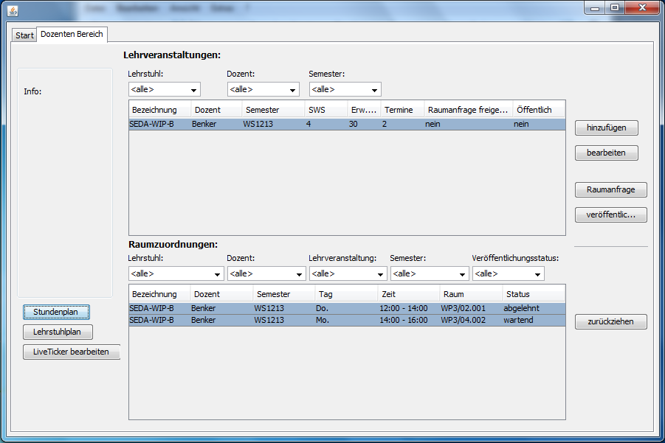
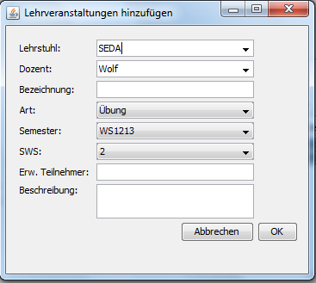
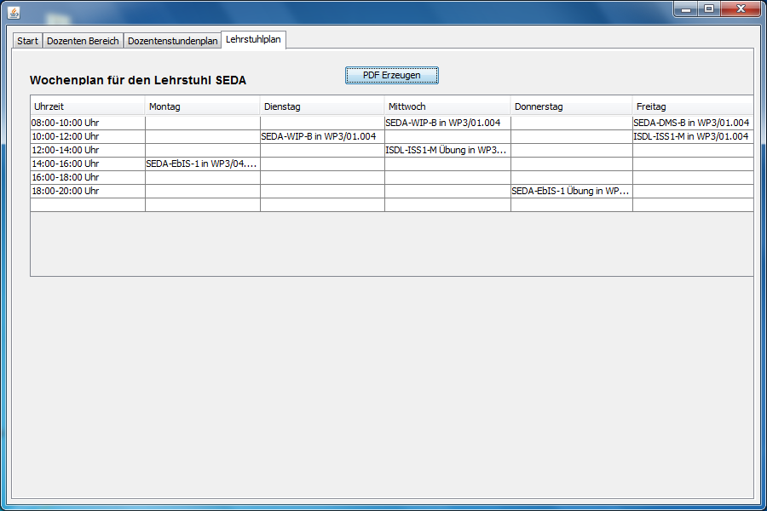
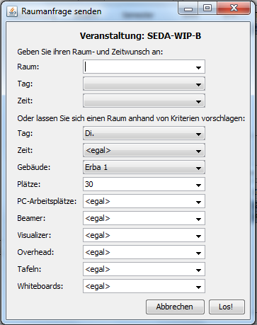
Anforderungen an die Benutzeroberfläche- Rolle der Dozenten
UnivIS 2.0
UnivIS 2.0
/F70/
/F20/
/F150/
/F30/
/F140/
/FW21/

Slide 13
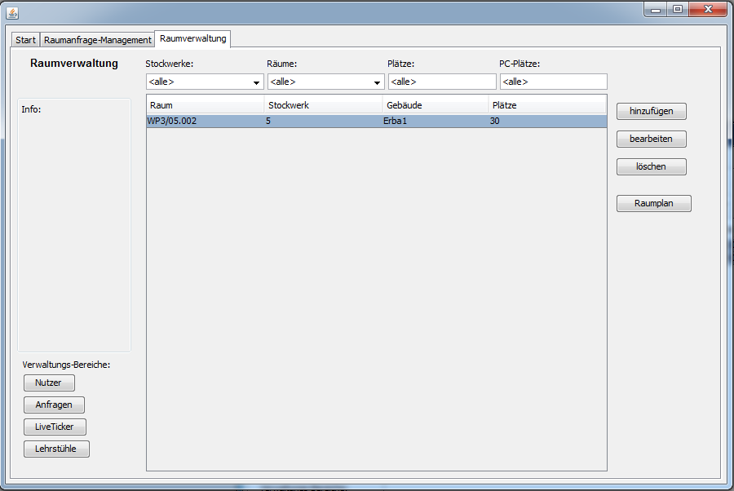
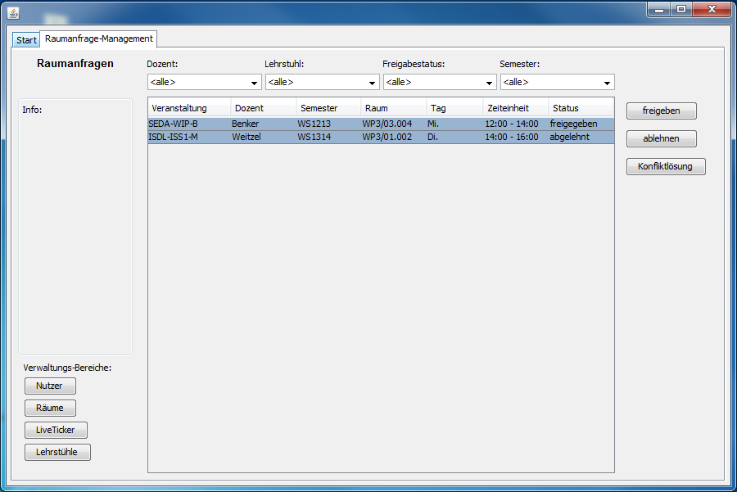
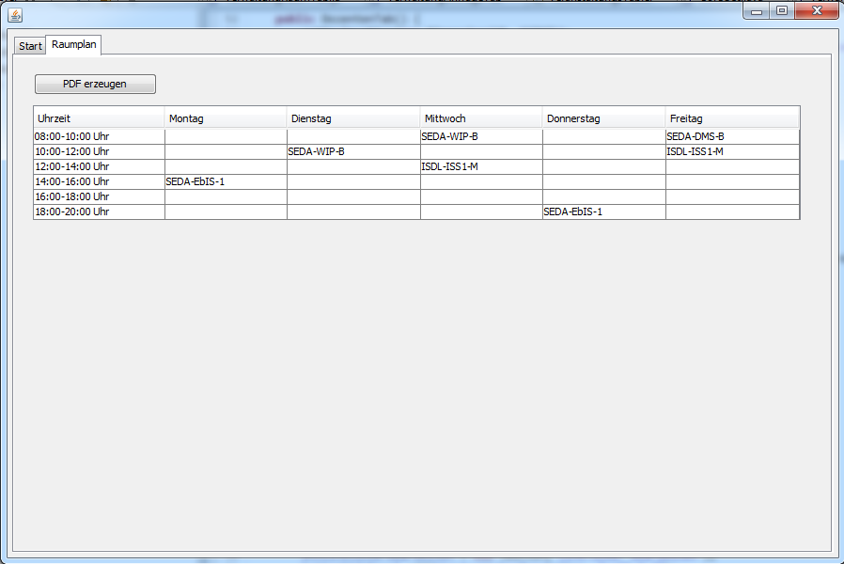
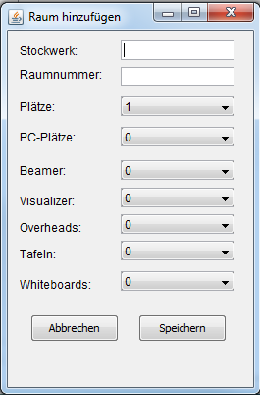
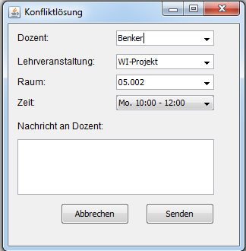
Anforderungen an die Benutzeroberfläche- Rolle der Hausverwaltung
UnivIS 2.0
UnivIS 2.0
/F10/
/F120/
/F81/
/F40/
/F80/
/F90/, /F50/
/FW21/, F/110/
/F51/, /F82/

Slide 14
Qualitätsziele und Testszenarien
Für eine effiziente, sichere und fehlerfreie Software /Q10-80/:
korrekte Funktionalität (Eingabe ➔ Ausgabe)
Fehlerfreiheit & Datenrückgewinnung (Absturz)
Datensicherheit (unberechtigte Zugriffe)
Intuitive Bedienung
Erweiterbarkeit & Anpassbarkeit
Fehler/Bugs eliminieren durch (/T10-T40/:
Komponententests (White-Box-Tests)
Integrationstests (White-Box-Tests)
Systemtests (Black-Box-Tests)
Abnahmetest (durch die Universität)

Slide 15
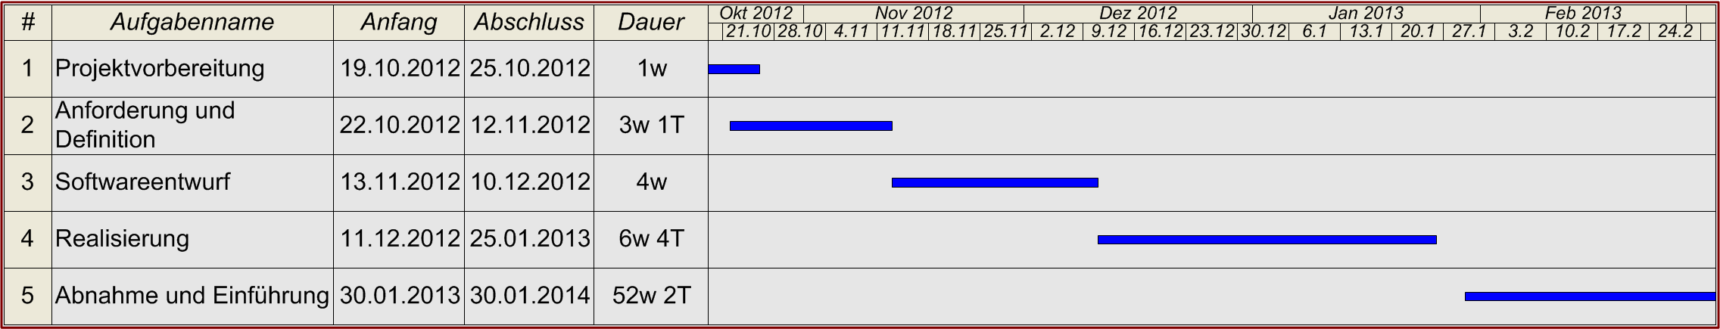
Projektplan und Kostenplan
Kosten:
# | Beschreibung | Stunden | Einzel€ | Gesamt€
1 | Projektvorbereitung | 10 | 75,00 € | 750,00 €
2 | Anforderungsanalyse und Definition | 168 | 75,00 € | 12.600,00 €
3 | Softwareentwurf | 242 | 75,00 € | 18.150,00 €
4 | Realisierung | 222 | 75,00 € | 16.650,00 €
5 | Tests | 70 | 75,00 € | 5.250,00 €
6 | Dokumentation | 75 | 75,00 € | 5.625,00 €
7 | Abnahme + Einführung | 63 | 75,00 € | 4.725,00 €
8 | Regiestunden + Projektmanagement | 50 | 75,00 € | 3.750,00 €
 | Summe (netto) |  |  | 67.500,00 €
 | + UST (19 %) |  |  | 12.825,00 €
 | Summe (brutto) |  |  | 80.325,00 €

Slide 16
Innensicht der Gruppenarbeit
Gruppenorganisation
Aufteilung des Pflichtenhefts
Erfahrungen
Unterschiedliche Erfahrungs- und Kenntnisstände
Aufteilung weiterer Aufgaben (GUI, MS Project)
Gruppentreffen/Gruppen-Skype Dates zur Abstimmung
Technische Probleme (MikTex, SVN) vor allem bei der Gruppenbearbeitung
Technische Werkzeuge
Kommunikation: Handy, Skype, Whatsapp
Abstimmung/Teamarbeit: TortoiseSVN, Dropbox, GoogleDocs
Entwicklung/Ausarbeitung: Eclipse (Window Builder), LaTex, MSProject, MSPowerPoint

Slide 17
Vielen Dank für Ihre Aufmerksamkeit.
Noch Fragen?

